Slide 1
1.5α Περιεκτικότητες διαλυμάτων
Μίγματα
Ομογενή
ετερογενή
Ίδια σύσταση σε όλη την έκταση τους, π.χ. αλατόνερο
Διαφορετική σύσταση σε όλη την έκταση τους π.χ. λάδι - νερό
Διαλύματα:
Ομογενές υγρό μίγμα.
Το συστατικό που βρίσκεται σε μεγαλύτερη ποσότητα ονομάζεται ΔΙΑΛΥΤΗΣ και οι υπόλοιπες ενώσεις ΔΙΑΛΥΜΕΝΕΣ ΟΥΣΙΕΣ
Περιεκτικότητα:
Εκφράζει την ποσότητα της διαλυμένης ουσίας σε συσχέτιση με την ποσότητα του διαλύτη. Δηλαδή εκφράζει το πόσο πυκνό ή αραιό είναι ένα διάλυμα.

Slide 2
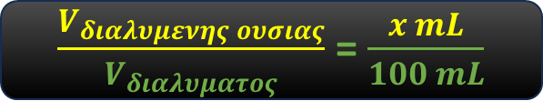
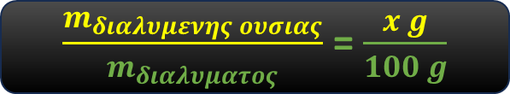

1.5α Περιεκτικότητες διαλυμάτων
x % w/w
x g διαλυμένης ουσίας περιέχονται σε 100 g διαλύματος.
$\frac{m_{διαλυμενης ουσιας}}{m_{διαλυματος}}$ = $\frac{x g}{100 g}$
x % V/V
x mL διαλυμένης ουσίας περιέχονται σε 100 mL διαλύματος.
$\frac{V_{διαλυμενης ουσιας}}{V_{διαλυματος}}$ = $\frac{x mL}{100 mL}$
x % w/V
x g διαλυμένης ουσίας περιέχονται σε 100 mL διαλύματος.
$\frac{m_{διαλυμενης ουσιας}}{V_{διαλυματος}}$ = $\frac{x g}{100 mL}$
n = $\frac{N}{N_{A}}$ = $\frac{m}{M_{r}}$ = $\frac{V}{V_{m}}$ ρ = $\frac{m}{V}$ PV = nRT
x % w/w: $\frac{m_{διαλυμενης ουσιας}}{m_{διαλυματος}}$ = $\frac{x g}{100 g}$ x % V/V: $\frac{V_{διαλυμενης ουσιας}}{V_{διαλυματος}}$ = $\frac{x mL}{100 mL}$ x % w/V:$\frac{m_{διαλυμενης ουσιας}}{V_{διαλυματος}}$ = $\frac{x g}{100 mL}$

Slide 3
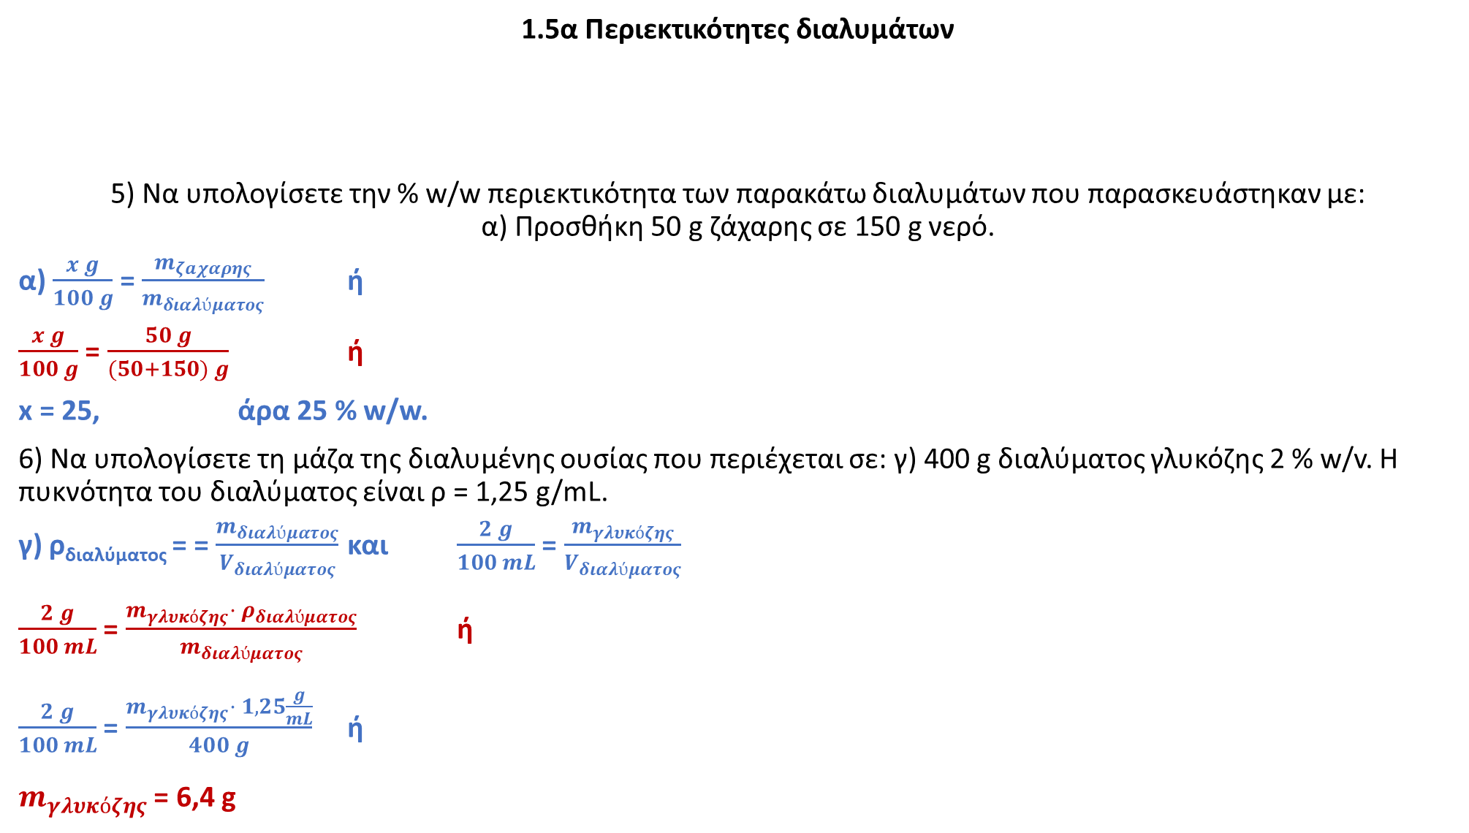
1.5α Περιεκτικότητες διαλυμάτων
5) Να υπολογίσετε την % w/w περιεκτικότητα των παρακάτω διαλυμάτων που παρασκευάστηκαν με:
α) Προσθήκη 50 g ζάχαρης σε 150 g νερό.
α) $\frac{x g}{100 g}$ = $\frac{m_{ζaχαρης}}{m_{διαλύματος}}$ ή
$\frac{x g}{100 g}$ = $\frac{50 g}{(50+150) g}$ ή
x = 25, άρα 25 % w/w.
6) Να υπολογίσετε τη μάζα της διαλυμένης ουσίας που περιέχεται σε: γ) 400 g διαλύματος γλυκόζης 2 % w/v. Η πυκνότητα του διαλύματος είναι ρ = 1,25 g/mL.
γ) ρ_{διαλύματος} = = $\frac{m_{διαλύματος}}{V_{διαλύματος}}$ και $\frac{2 g}{100 mL}$ = $\frac{m_{γλυκόζης}}{V_{διαλύματος}}$
$\frac{2 g}{100 mL}$ = $\frac{m_{γλυκόζης}· ρ_{διαλύματος}}{m_{διαλύματος}}$ ή
$\frac{2 g}{100 mL}$ = $\frac{m_{γλυκόζης}· 1,25\frac{g}{mL}}{400 g}$ ή
$m_{γλυκόζης}$ = 6,4 g
n = $\frac{N}{N_{A}}$ = $\frac{m}{M_{r}}$ = $\frac{V}{V_{m}}$ ρ = $\frac{m}{V}$ PV = nRT
x % w/w: $\frac{m_{διαλυμενης ουσιας}}{m_{διαλυματος}}$ = $\frac{x g}{100 g}$ x % V/V: $\frac{V_{διαλυμενης ουσιας}}{V_{διαλυματος}}$ = $\frac{x mL}{100 mL}$ x % w/V:$\frac{m_{διαλυμενης ουσιας}}{V_{διαλυματος}}$ = $\frac{x g}{100 mL}$

Slide 4
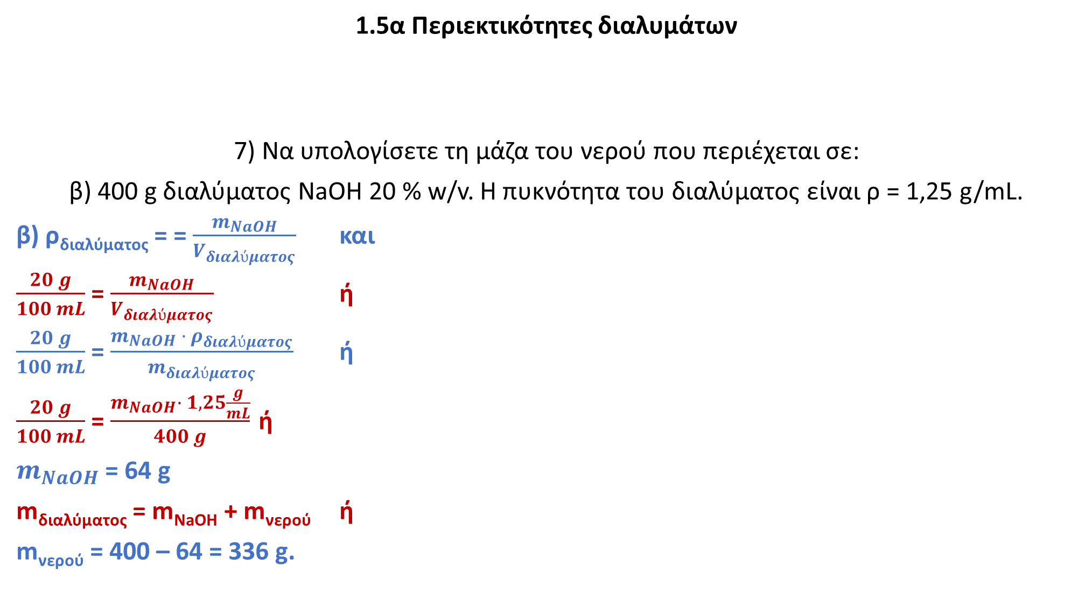
1.5α Περιεκτικότητες διαλυμάτων
7) Να υπολογίσετε τη μάζα του νερού που περιέχεται σε:
β) 400 g διαλύματος NaOH 20 % w/v. Η πυκνότητα του διαλύματος είναι ρ = 1,25 g/mL.
β) ρ_{διαλύματος} = = $\frac{m_{NaOH}}{V_{διαλύματος}}$ και
$\frac{20 g}{100 mL}$ = $\frac{m_{NaOH}}{V_{διαλύματος}}$ ή
$\frac{20 g}{100 mL}$ = $\frac{m_{NaOH} · ρ_{διαλύματος}}{m_{διαλύματος}}$ ή
$\frac{20 g}{100 mL}$ = $\frac{m_{NaOH}· 1,25\frac{g}{mL}}{400 g}$ ή
$m_{NaOH}$ = 64 g
m_{διαλύματος} = m_{NaOH} + m_{νερού} ή
m_{νερού} = 400 – 64 = 336 g.
n = $\frac{N}{N_{A}}$ = $\frac{m}{M_{r}}$ = $\frac{V}{V_{m}}$ ρ = $\frac{m}{V}$ PV = nRT
x % w/w: $\frac{m_{διαλυμενης ουσιας}}{m_{διαλυματος}}$ = $\frac{x g}{100 g}$ x % V/V: $\frac{V_{διαλυμενης ουσιας}}{V_{διαλυματος}}$ = $\frac{x mL}{100 mL}$ x % w/V:$\frac{m_{διαλυμενης ουσιας}}{V_{διαλυματος}}$ = $\frac{x g}{100 mL}$

Slide 5
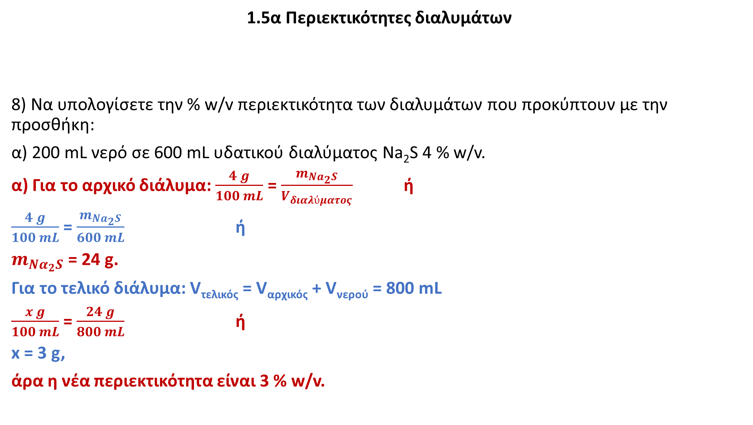
1.5α Περιεκτικότητες διαλυμάτων
8) Να υπολογίσετε την % w/v περιεκτικότητα των διαλυμάτων που προκύπτουν με την προσθήκη:
α) 200 mL νερό σε 600 mL υδατικού διαλύματος Na₂S 4 % w/v.
α) Για το αρχικό διάλυμα: $\frac{4 g}{100 mL}$ = $\frac{m_{{Na}_{2}S}}{V_{διαλύματος}}$ ή
$\frac{4 g}{100 mL}$ = $\frac{m_{{Na}_{2}S}}{600 mL}$ ή
$m_{{Να}_{2}S}$ = 24 g.
Για το τελικό διάλυμα: V_{τελικός} = V_{αρχικός} + V_{νερού­} = 800 mL
$\frac{x g}{100 mL}$ = $\frac{24 g}{800 mL}$ ή
x = 3 g,
άρα η νέα περιεκτικότητα είναι 3 % w/v.
n = $\frac{N}{N_{A}}$ = $\frac{m}{M_{r}}$ = $\frac{V}{V_{m}}$ ρ = $\frac{m}{V}$ PV = nRT
x % w/w: $\frac{m_{διαλυμενης ουσιας}}{m_{διαλυματος}}$ = $\frac{x g}{100 g}$ x % V/V: $\frac{V_{διαλυμενης ουσιας}}{V_{διαλυματος}}$ = $\frac{x mL}{100 mL}$ x % w/V:$\frac{m_{διαλυμενης ουσιας}}{V_{διαλυματος}}$ = $\frac{x g}{100 mL}$

Slide 6
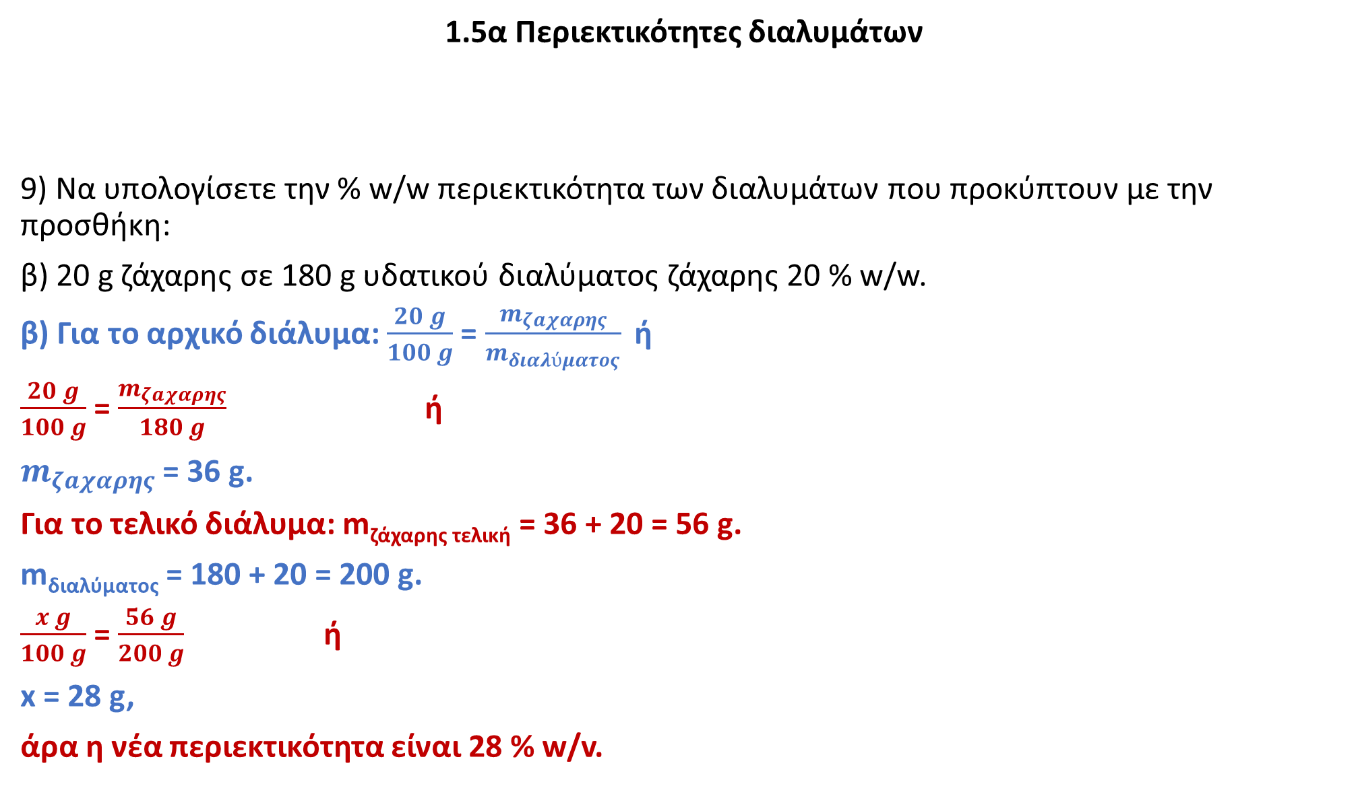
1.5α Περιεκτικότητες διαλυμάτων
9) Να υπολογίσετε την % w/w περιεκτικότητα των διαλυμάτων που προκύπτουν με την προσθήκη:
β) 20 g ζάχαρης σε 180 g υδατικού διαλύματος ζάχαρης 20 % w/w.
β) Για το αρχικό διάλυμα: $\frac{20 g}{100 g}$ = $\frac{m_{ζaχαρης}}{m_{διαλύματος}}$ ή
$\frac{20 g}{100 g}$ = $\frac{m_{ζaχαρης}}{180 g}$ ή
$m_{ζaχαρης}$ = 36 g.
Για το τελικό διάλυμα: m_{ζάχαρης τελική} = 36 + 20 = 56 g.
m_{διαλύματος} = 180 + 20 = 200 g.
$\frac{x g}{100 g}$ = $\frac{56 g}{200 g}$ ή
x = 28 g,
άρα η νέα περιεκτικότητα είναι 28 % w/v.
n = $\frac{N}{N_{A}}$ = $\frac{m}{M_{r}}$ = $\frac{V}{V_{m}}$ ρ = $\frac{m}{V}$ PV = nRT
x % w/w: $\frac{m_{διαλυμενης ουσιας}}{m_{διαλυματος}}$ = $\frac{x g}{100 g}$ x % V/V: $\frac{V_{διαλυμενης ουσιας}}{V_{διαλυματος}}$ = $\frac{x mL}{100 mL}$ x % w/V:$\frac{m_{διαλυμενης ουσιας}}{V_{διαλυματος}}$ = $\frac{x g}{100 mL}$

Slide 7
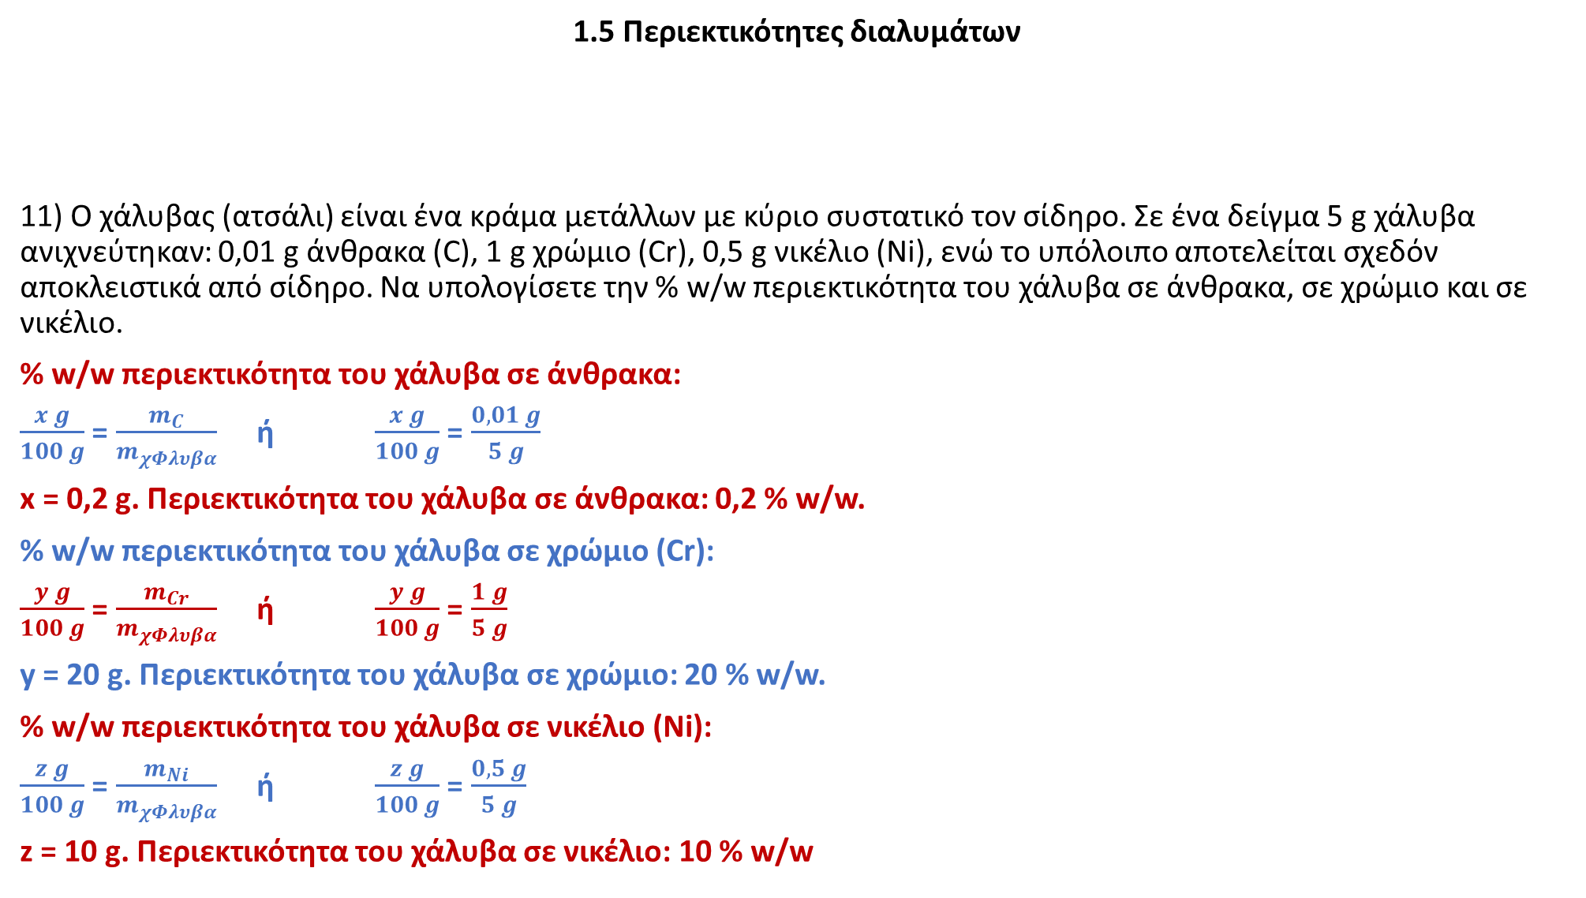
1.5 Περιεκτικότητες διαλυμάτων
11) Ο χάλυβας (ατσάλι) είναι ένα κράμα μετάλλων με κύριο συστατικό τον σίδηρο. Σε ένα δείγμα 5 g χάλυβα ανιχνεύτηκαν: 0,01 g άνθρακα (C), 1 g χρώμιο (Cr), 0,5 g νικέλιο (Ni), ενώ το υπόλοιπο αποτελείται σχεδόν αποκλειστικά από σίδηρο. Να υπολογίσετε την % w/w περιεκτικότητα του χάλυβα σε άνθρακα, σε χρώμιο και σε νικέλιο.
% w/w περιεκτικότητα του χάλυβα σε άνθρακα:
$\frac{x g}{100 g}$ = $\frac{m_{C}}{m_{χΦλυβα}}$ ή $\frac{x g}{100 g}$ = $\frac{0,01 g}{5 g}$
x = 0,2 g. Περιεκτικότητα του χάλυβα σε άνθρακα: 0,2 % w/w.
% w/w περιεκτικότητα του χάλυβα σε χρώμιο (Cr):
$\frac{y g}{100 g}$ = $\frac{m_{Cr}}{m_{χΦλυβα}}$ ή $\frac{y g}{100 g}$ = $\frac{1 g}{5 g}$
y = 20 g. Περιεκτικότητα του χάλυβα σε χρώμιο: 20 % w/w.
% w/w περιεκτικότητα του χάλυβα σε νικέλιο (Ni):
$\frac{z g}{100 g}$ = $\frac{m_{Ni}}{m_{χΦλυβα}}$ ή $\frac{z g}{100 g}$ = $\frac{0,5 g}{5 g}$
z = 10 g. Περιεκτικότητα του χάλυβα σε νικέλιο: 10 % w/w
n = $\frac{N}{N_{A}}$ = $\frac{m}{M_{r}}$ = $\frac{V}{V_{m}}$ ρ = $\frac{m}{V}$ PV = nRT
x % w/w: $\frac{m_{διαλυμενης ουσιας}}{m_{διαλυματος}}$ = $\frac{x g}{100 g}$ x % V/V: $\frac{V_{διαλυμενης ουσιας}}{V_{διαλυματος}}$ = $\frac{x mL}{100 mL}$ x % w/V:$\frac{m_{διαλυμενης ουσιας}}{V_{διαλυματος}}$ = $\frac{x g}{100 mL}$

Slide 8
1.5 Περιεκτικότητες διαλυμάτων
Διαβάζεις (από το σχολικό εννοείται):
Παράγραφος 1.5: Σελίδες 20 - 21.
Λύνεις:
Από σχολικό:
σελίδα 37: Ασκήσεις: 79, 82, 83, 84, 85
Από το mail (Χημεία Α Λυκείου, εκφωνήσεις):
Σελίδα 9-10: Ασκήσεις: 2i, iii, iv,, 4, 5, 6, 7, 8, 9, 10, 13.

